Slide 1



Slide 2
C h a r t
주제 소개
프로젝트 소개
데모 영상
Q & A

Slide 3
주제 소개
Poker with C++
[Using Texas Hold’em rule]
C++를 이용한 포커게임

Slide 4



주제 소개
반복 [공유카드가 모두 Open될 때까지]
카드 분배
딜러가 플레이어 전원에게 2장씩 배분
공유카드 세팅
공유카드 5장은 Close
(각 라운드마다 3장/1장/1장씩 Open)
베팅
돌아가면서 베팅 실행 [Call or Die]
(각 플레이어의 베팅 금액이 동일해질 때까지)

Slide 5


주제 소개
파일(DB.txt)
User 객체

Slide 6
프로젝트 파일 소개
문기태 | Dealer Class
한지희 | Game Controller Class
문휘식 | User/FileIO Class
김태혁 | GUI Class
장혜림 | Board Class

Slide 7
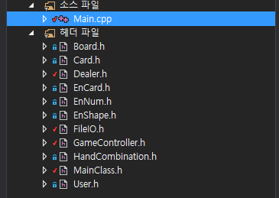
프로젝트 파일 소개

Slide 8
playerInfo.txt
프로젝트 파일 소개
FileIO
Main
Board
GameController
MainClass
User
Dealer

Slide 9
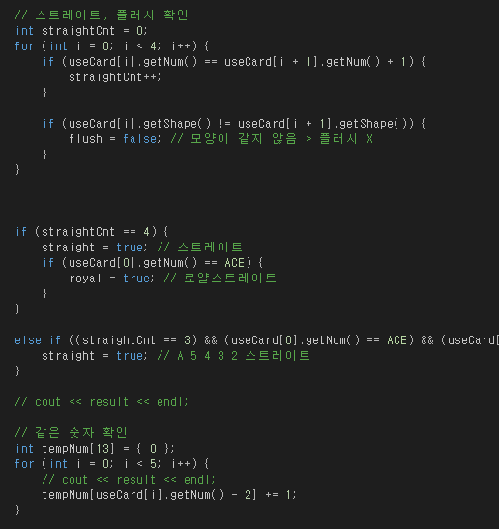
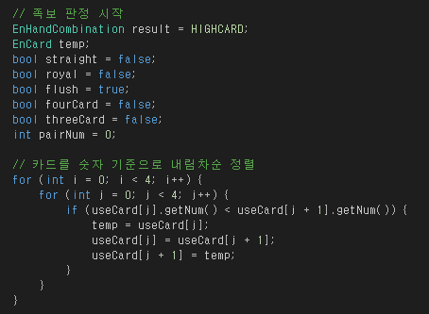
GameController
프로젝트 파일 소개

Slide 10
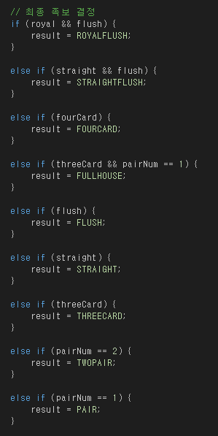
GameController
프로젝트 파일 소개

Slide 11
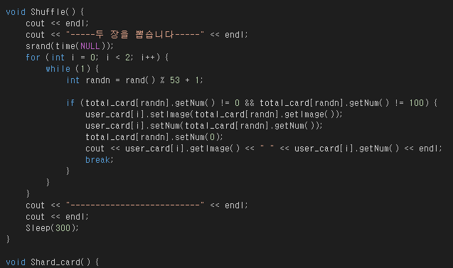
Dealer
프로젝트 파일 소개

Slide 12
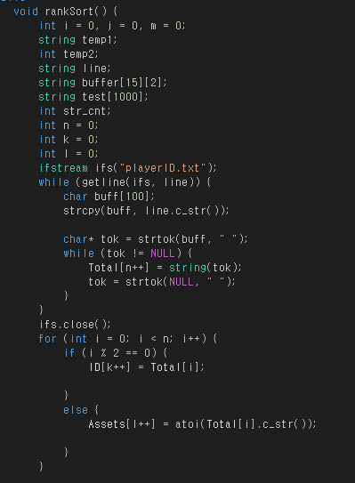
Board
프로젝트 파일 소개

Slide 13
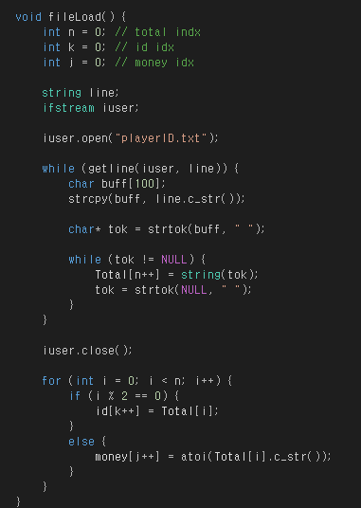
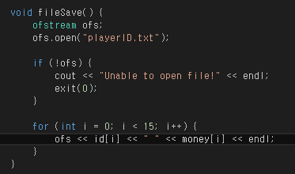
FileIO
프로젝트 파일 소개

Slide 14
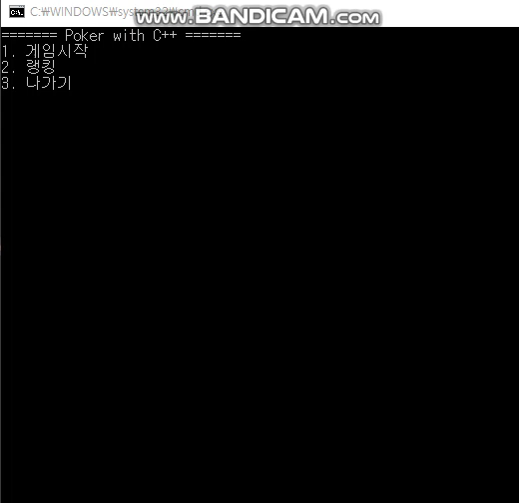
데모 영상
랭킹

Slide 15
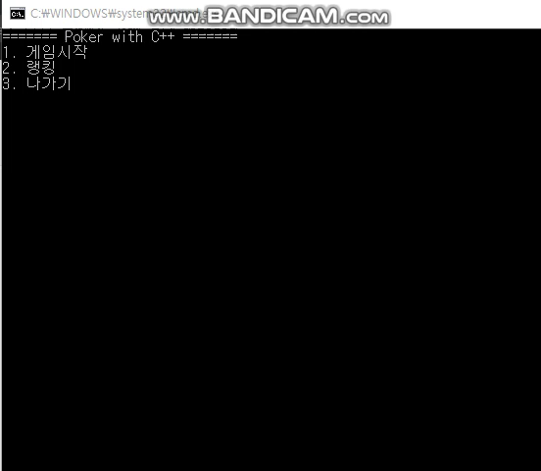
데모 영상
사용자 로딩~베팅 끝까지

Slide 16
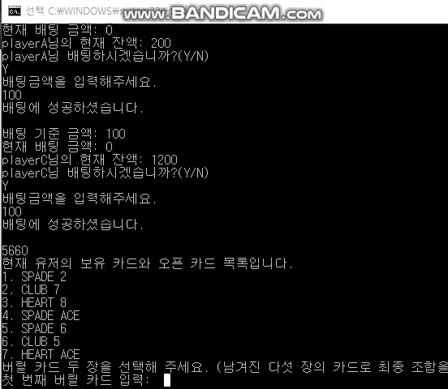
데모 영상
베팅 끝~ 족보 확인 및 게임 종료

Slide 17
Q & A

Slide 18



